Slide 1
декупаж квиллинг торцевание
МАСТЕР – КЛАСС
Автор: педагог дополнительного образования
высшей квалификационной категории
Карпова Оксана Владимировна

Slide 2
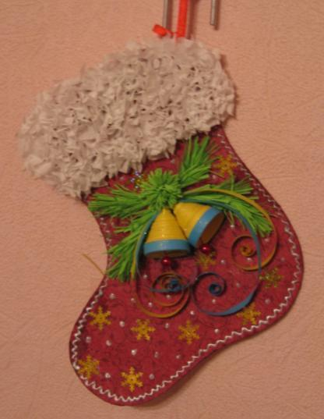
результат мастер-класса
Цвет носочка красный или любой другой. Выполнен в технике декупаж, т.е. в особой технике аппликации.
Мех на носочке белый или любой другой. Выполнен в технике торцевание, также своеобразной технике аппликации.
Украшение носочка Новогодними символами: колокольчики, ангелочек или что-то другое. Еловые веточки – квиллинг, колокольчики и ангелочек – объёмный квиллинг.
Заключительный этап – декорирование различными элементами: витражные и объёмные контуры, паетки, кружево, бусины и т.п.

Slide 3
декупаж
декупаж - это аппликация, покрытая лаком, она выглядит, как роспись, это скрупулезное вырезание изображений, полосок бумаги, фотографий которые в последствии наклеиваются на декорированную поверхность;
название декупаж это искусство получило во Франции в 17-ом веке. Декупаж происходит от глагола découper-'вырезать'.
для декупажа можно использовать обычные вещи, которые лежат дома вокруг вас: газеты, журналы, книги, салфетки, отпечатанные картинки, оберточная бумага, открытки, ткань, кружево;
Украсить декупажем можно горшки для цветов, посуду, свечи, книги, музыкальные инструменты, шкатулки, сосуды, флаконы, мебель, т.д. и т.п. Даже одежда и обувь может быть украшена Вами на свой вкус.

Slide 4
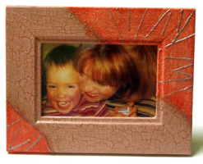
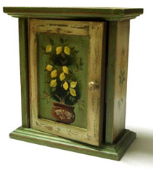
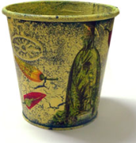
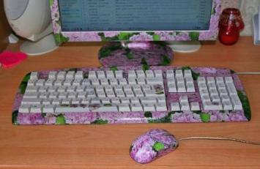
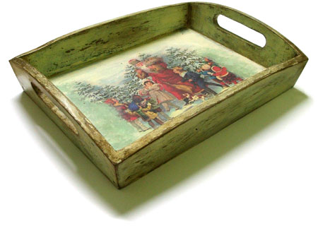
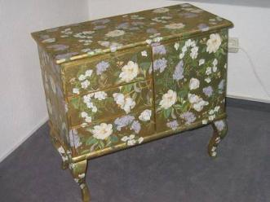
декупаж

Slide 5
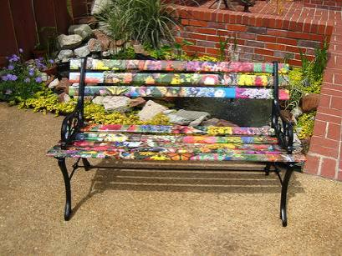
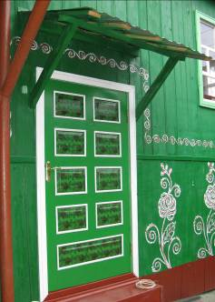
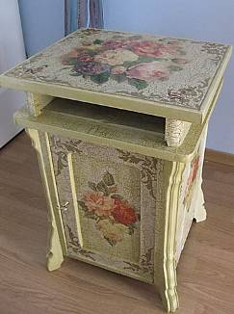
декупаж

Slide 6
декупаж
В настоящее время самым популярным материалом для декупажа стали трехслойные салфетки, поэтому декупаж получил название – салфеточная техника.
Нам нужно приклеить всю салфетку полностью. Что для этого нужно?
Отделяем от салфетки только верхний слой.
Разводим клей ПВА небольшим количеством воды, чтобы снизить его вязкость.
Кладём салфетку на основу и мягкими , осторожными движениями промазываем салфетку сверху на основе. Не рекомендуется сильно нажимать на кисть, так как салфетка порвётся.

Slide 7
секреты декупажа
Если же вам нужна идеально гладкая поверхность, чтобы впоследствии салфетка выглядела росписью, а не аппликацией, то на этот случай есть маленькие секреты:
сначала салфетку приклеивают к поверхности простой водой, начиная с середины салфетки, постоянно приподнимая её и разглаживая все неровности, а затем сверху уже промазывают клеем;
другой способ декупажа без морщин выполняется при помощи лака для волос и утюга.

Slide 8
квиллинг
Квиллинг, бумагокручение, бумажная филигрань — искусство скручивать длинные и узкие полоски бумаги в спиральки, видоизменять их форму и составлять из полученных деталей объемные или плоскостные композиции;
в отличие от оригами, родиной которого является Япония, искусство бумагокручения возникло в Европе в конце 14 — начале 15 века.
корейская школа квиллинга несколько отличается от европейской. Европейские работы, как правило, состоят из небольшого числа деталей, они лаконичны, напоминают мозаики, украшают открытки и рамочки. Восточные же мастера создают произведения, напоминающие шедевры ювелирного искусства.

Slide 9
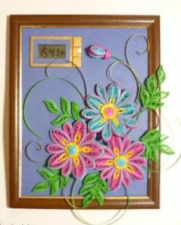
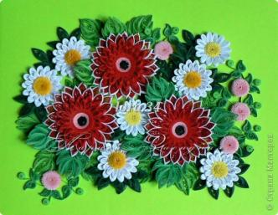
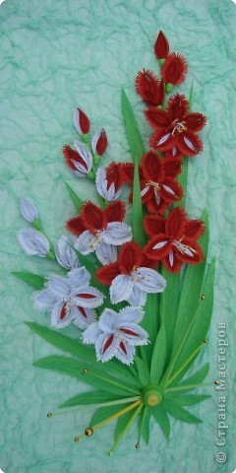
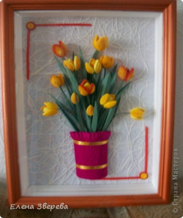
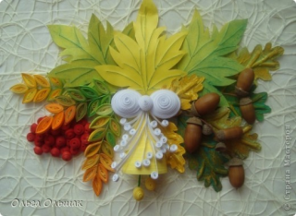
квиллинг

Slide 10
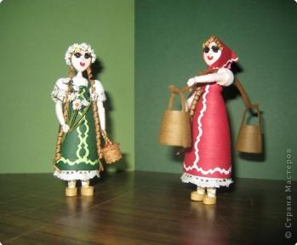
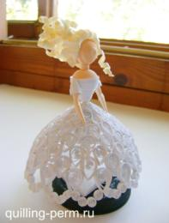
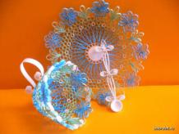
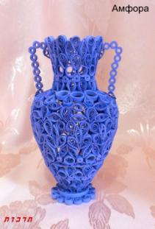
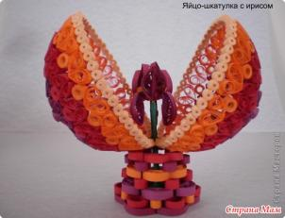
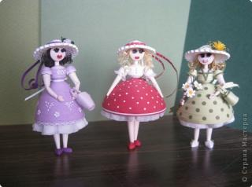
объёмный квиллинг

Slide 11
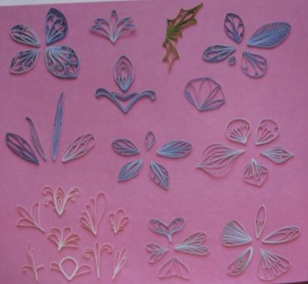
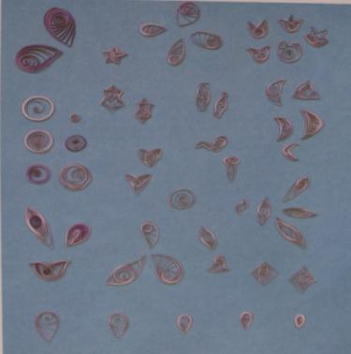
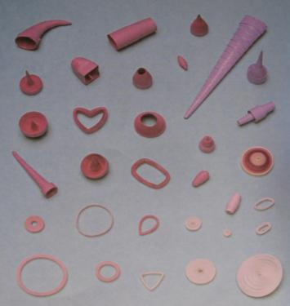
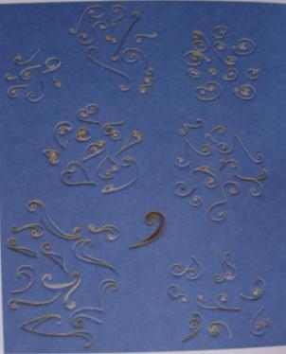
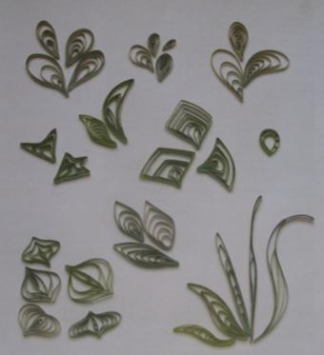
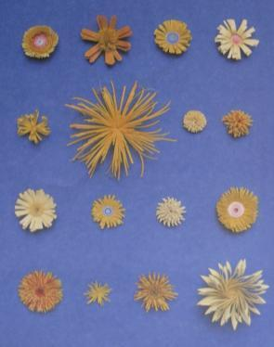
квиллинг
Чтобы работать в квиллинге, нужно знать основные его элементы: замкнутые спирали, открытые спирали, колоски, оплетение с чередованием сторон, тугие спирали, цветы с бахромой, зигзаги и усики.

Slide 12
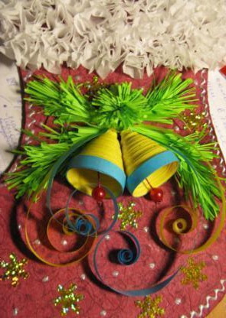
квиллинг
Колокольчики – это не что иное, как замкнутые спирали, для изготовления которых понадобится 30 полосок цветной бумаги размером 0,3см х 28см,
Край полоски фиксируем в зубочистке и относительно туго накручиваем. Следим за тем, чтобы натяжение было равномерным.
Поочерёдно склеиваем полоски между собой.
Цвет полосок может быть одинаковым, либо чередование нескольких цветов, тогда колокольчик получиться с цветными полосками. Последнюю полоску фиксируем на клей к спирали.
Выталкиваем осторожно середину спирали и формируем колокольчик.
Изнутри смазываем колокольчик клеем ПВА, это придаст упругости и прочности конструкции.
Колокольчики готовы!

Slide 13
квиллинг
Еловые веточки сделаны на основе элемента – цветок с бахромой.
Берём полоску зелёной бумаги шириной 2 - 2,5 см, длинной 21 см
Сложите полосу в четверо
Нарежьте максимально узкую бахрому с одного края, не доходя 3 мм до противоположного края
Сверните полоску спиралью, не обязательно туго, подклейте край
Осторожно вытяните за бахрому серединку цветка, чтобы получилась веточка.
Таких веточек должно быть 3 – 4шт. + один цветочек с бахромой

Slide 14
торцевание
Торцевание – достаточно новая и интересная техника.
Техника торцевания заключается в том, что креповая бумага режется на квадратики определенного одинакового размера и затем с помощью стержня от ручки делается так называемая торцовка.
Затем торцовки приклеиваются на бумагу или крепятся с помощью пластилина.
Торцевать можно на бумаге, на пенопласте, на пластилине, и вообще на любой поверхности.

Slide 15
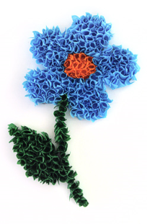
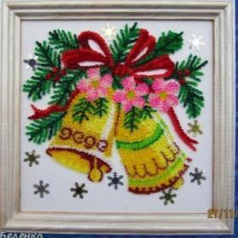
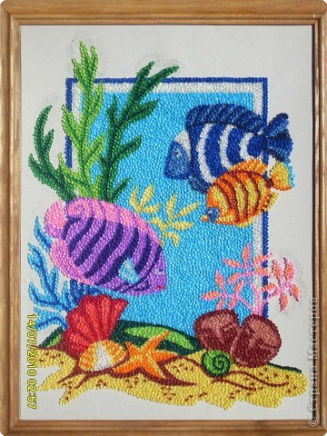
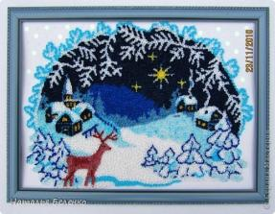
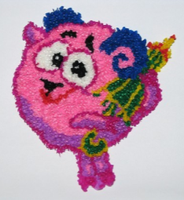
торцевание на плоскости

Slide 16
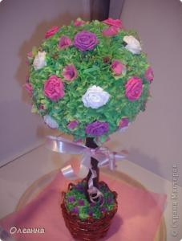
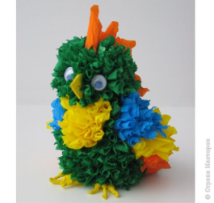
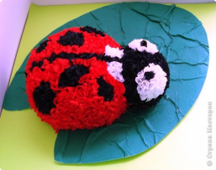
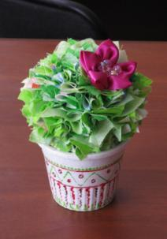
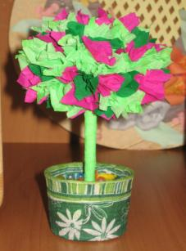
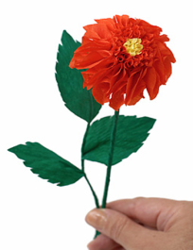
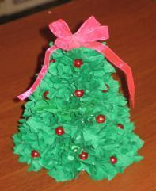
объёмное торцевание

Slide 17
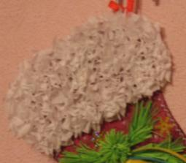
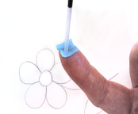
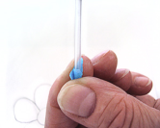
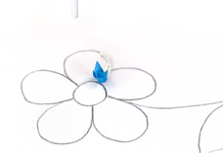
торцевание
Ну что ж, давайте сделаем меховой отворот носочку
режем креповую бумагу или салфетки на небольшие квадратики
смазываем небольшой участок торцуемой поверхности клеем ПВА
при помощи карандаша, стержня, зубочистки скручиваем торцовки, и поочерёдно наклеиваем их на место

Slide 18
сборка + декорирование
Остаётся наклеить на носочек подготовленные элементы украшения: еловые веточки и колокольчики.
И вот новогодний сувенир почти готов!
Нужно только его задекорировать более мелкими элементами: лучше паетками в виде снежинок или блестящими гелями нарисовать снежинки.
Можно привязать ленточку, чтобы удобно было держать работу и повесить её на стене.

Slide 19
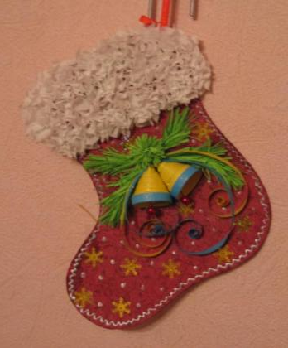
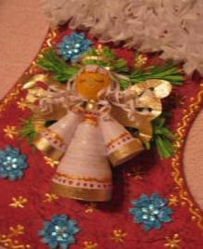
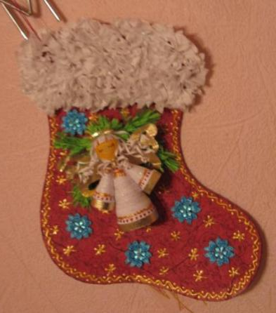

Slide 20
И вот новогодний сувенир готов!
Ну что ж, коллеги, я постаралась рассказать вам о декупаже, квиллинге и торцевании.
Было приятно с вами работать.
Спасибо за внимание!

